Slide 1
Velkommen til
EUC - SYD

Slide 2
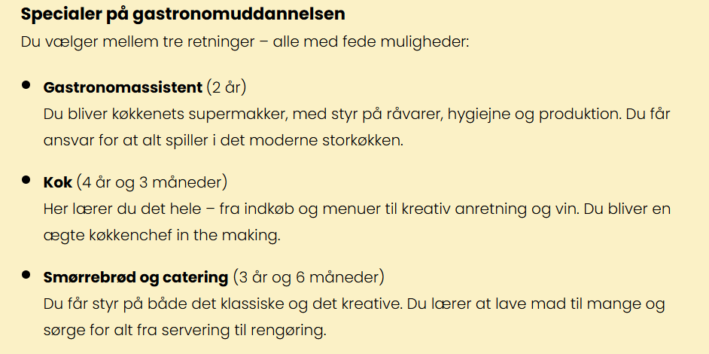
Hvilke veje kan du tage hos os?
Derudover kan du tage ernæringsassistent uddannelsen og grundforløbet til bager.

Slide 3
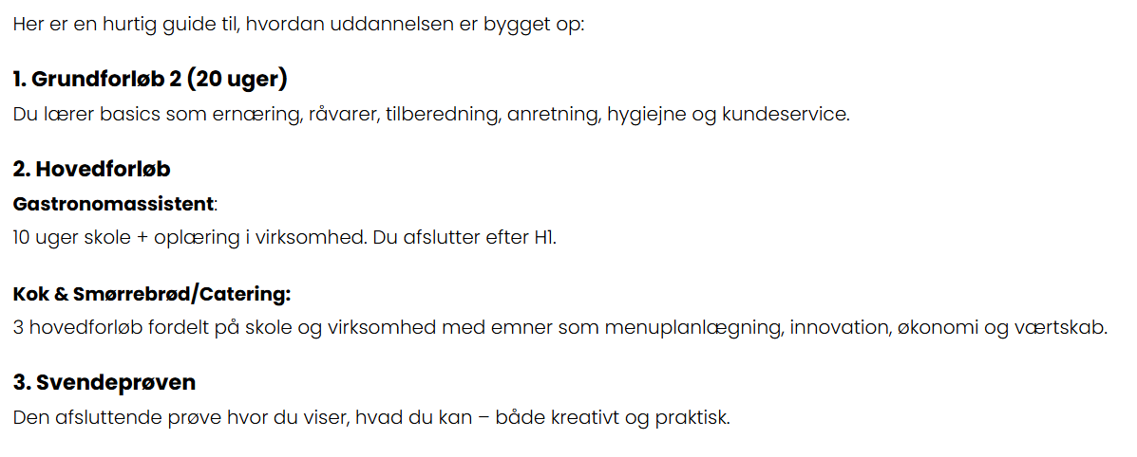
Opbygning af uddannelsen

Slide 4
Ved du hvad en kok, cater eller ernæringsassistent laver?
En kok tilbereder mad og planlægger måltider i køkkener på restauranter, hoteller, kantiner eller andre steder, hvor mad serveres. Arbejdet indebærer alt fra at forberede ingredienser, tilberede og anrette retter, til at sikre kvalitet og smag. En kok sørger også for, at køkkenet er rent og organiseret, følger hygiejnestandarder og koordinerer med køkkenpersonalet for at sikre, at maden serveres korrekt og til tiden.
En cater tilbereder og leverer mad til større arrangementer som fester, møder og konferencer. De planlægger menuer, koordinerer levering og servering af mad og drikkevarer og sikrer, at præsentationen og kvaliteten lever op til kundens forventninger. Ofte arbejder de også med logistikken omkring madudlevering og opstilling, og nogle gange håndterer de hele arrangementet inklusive service og oprydning.
En ernæringsassistent tilbereder ernæringsrigtig mad og planlægger måltider, ofte med særligt fokus på sundhed og specifikke kostbehov. De arbejder typisk på hospitaler, plejehjem, skoler og andre institutioner, hvor de tilpasser maden efter beboernes eller patienternes diæter, allergier og ernæringsmæssige behov. Ernæringsassistenter sikrer også, at fødevaresikkerheden overholdes, og at maden serveres korrekt og appetitligt.

Slide 5
Grønt i fokus!
Som kommende kok eller madentusiast kan du være med til at skabe forandring – ét måltid ad gangen.
Fordi mad og klima hænger uløseligt sammen. Vi kan være med til at:
mindske CO₂-udledningen. Bruge alternativer til de klassiske opskrifter vi kender.
reducere madspild. Udnytte vores råvare til det maksimale. ”Hvad har vi” i stedet for ”hvad vil jeg gerne have”
og styrke respekten for naturens ressourcer. Brug hvad der er i vores nærområde og i sæson

Slide 6
Det skal du vide om bæredygtig/klimavenlig mad
Når vi kalder noget for klimavenligt, hentyder det til, at det belaster klimaet så lidt som muligt og dermed har et lavt klimaaftryk. Det er udledningen af drivhusgasser, bl.a. CO2, der afgør en fødevares klimaaftryk.
Uanset hvad vi gør, så belaster vi klimaet. Det gælder, når vi producerer fødevarer, når vi transporterer dem, når vi opbevarer dem – både i supermarked og i hjemmet - samt når vi tilbereder fødevarerne.
Der findes ikke en entydig definition af, hvornår en fødevare er klimavenlig. Derfor kan man i princippet ikke kalde fødevarer for klimavenlige. Nogle fødevarer har dog et lavere klimaaftryk end andre.
Klimavenlig madlavning handler derfor i virkeligheden om, at du som forbruger spiser fødevarer, der belaster klimaet så lidt som muligt - og samtidig skærer ned på unødigt forbrug.

Slide 7
https://www.youtube.com/watch?v=nknCjbaQkMM

Slide 8
Dagens ret i køkkenet
Rodfrugttærte med humus lavet på danske Ingrid ærter med citron og spidskommen, hertil serveres pandestegt fladbrød.
Svampet gulerodsmuffin med havtorncreme.

